Slide 1
<< Nombre de la Empresa>>
<< Fecha>>
<<Logotipo>>

Slide 2
Guía para presentar tu Plan de Negocios Recomendaciones
El siguiente esquema tiene por objeto ayudarte a realizar una presentación de acuerdo a las necesidades que un inversionista requiere sobre tu proyecto
Se breve (Utilice viñetas), gráficos y pon sólo la información vital
Los detalles o soporte los puedes adjuntar como Anexo
Agrega siempre las fuentes de la información
Índice de Temas mínimos a incluir
Detalles de la solicitud Descripción de la Empresa Descripción del equipo de trabajo Descripción del Producto / Servicio Descripción de la Innovación Descripción del Mercado | Análisis de la Competencia Descripción del Modelo de Negocio Descripción de los Riesgos de Negocio Análisis Financiero Proyecciones Financieras Compromisos y Logros

Slide 3
AGENDA
EMPRESA
Quien es la empresa y que necesidad resuelve
Quien es la empresaria y cual es su equipo
Cual es el modelo de Negocio
DESTINO
Cual es la propuesta de participación del fondo
Cuales son los beneficios que se esperan
MERCADO
Análisis de la Industria
Análisis de Mercado
Riesgos
PROCESO
Proceso productivo
FINANZAS
Proyecciones y Escenarios
Valuación
PROPUESTA
Condiciones de participación
Estrategia de Salida

Slide 4
La Empresa Sector: << Sector>>
Describir en bullets
Quien es la empresa
Cuando se funda y opera
Que necesidad resuelve
Como resuelve la necesidad
Que tamaño tiene en ventas, capital y empleados
Agregar fotos o logos de las marcas que maneja
* Se Anexa perfil curricular de integrantes

Slide 5
La Empresa El Equipo
Describir en bullets
Quienes son los fundadores
Como esta organizada la empresa
Mencionar si tiene un gobierno corporativo
Hacer una reseña en bullets del curriculum de principales ejecutivos
Consejo de Administración
<<nombre>>
Director de Operaciones
<<nombre>>
Producción
<<nombre>>
Programación
<<nombre>>
Director de Mkt y RP
<<nombre>>
Ventas

Slide 6
Necesidad
Describir en bullets
Necesidad de tu clientes
Actualmente como la están resolviendo
Como tu producto resuelve la necesidad
Que te diferencia de los demás
Agrega fotos o referencias en video de tu producto
Describe el impacto del sector en el que se ubica tu mercado
PIB
Tamaño (#)
Establecimiento
Etc…

Slide 7
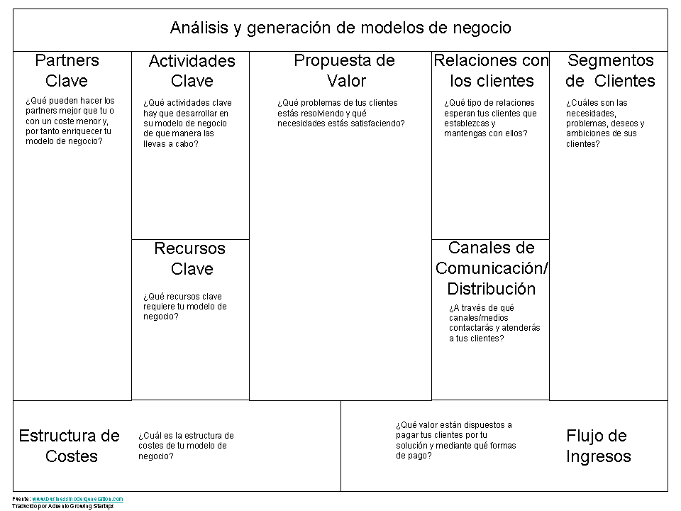
La Empresa Modelo de Negocio
Describir en bullets y gráfico tipo CANVAS
Como produce, comercializa y genera ingresos la empresa

Slide 8
Modelo de Ingresos
Describe la forma en que obtendrás ingresos (ventas)
Menciona a tus proveedores o alianzas estratégicas y a tus distribuidores.
Indica cómo es tu “ciclo de ventas”.
¿Que porcentaje de tus ingresos provienen de cada producto?
Indica el margen de utilidad de cada producto.
Se recomienda utilizar un diagrama de pasos para ilustrarlo.
Proveedores
Producto ó Servicio
Canales de Distribución
a) Vendedores
b) Franquicias etc.
Mercado
Ingresos
(%)

Slide 9
SOLICITUD AL FONDO
Original
Inversión Ronda Total | $------ mdp
Participación al Fondo | ____%
Periodo de Inversión | ____ años
Plazo de Inversión | ____ año
Objetivo Esperados
Bullets 1
Bullets 2
Bullets 3

Slide 10
RESULTADOS ESPERADOS
Clientes 8 mil 51 mil 135 mil
Escenario Conservador
Escenario Estimado

Slide 11
Producto/servicio
Define tu producto y/o servicio.
Descripción de las características tangibles (empaque, color, tamaño, nombre y justificación)
Características Intangibles (uso, necesidades que cubre, durabilidad, tiempo de prestación del servicio o vigencia, garantías, soporte técnico, etc.
Aspectos innovadores del producto
Precio / Estrategia de precios / Condiciones Comerciales / Imagen, Publicidad y Promoción
Inserta una imagen de tu producto.
Mencionar que necesidades atiende.
Describe la innovación desarrollada.
Determinación del perfil del cliente y el mercado Potencial
segmentación, características, volumen, etc.
Plan de promoción
Medios y frecuencia
Costos
Canal de Distribución y punto de venta (Analizar ventajas y desventajas de cada canal a utilizar)
ubicación geográfica de la empresa y la cobertura de los productos y servicios.

Slide 12
Proceso de producción y ventas
Cadena de Abasto- materia prima y proveedores (requerimientos, y cantidades de materia prima y nombre, precios y ubicación de proveedores).
Producción y/o operaciones
Maquinaria y/o herramientas de trabajo (especificación técnica, costo y capacidad de producción)
Identificación de los rubros y costos de producción/operación)
Aspectos de control de calidad
Distribución y ventas
Actividades y costos para la distribución del producto, servicios de outsourcing.
Actividades para el desarrollo del plan de ventas.
Tecnología de Información
Software
Hardware
Licencias

Slide 13
El Mercado
Describe la situación actual del mercado objetivo, datos duros (nacional e internacional).
Especificar claramente cuál es el mercado meta.
Describe la situación proyectada una vez que entres al mercado.
Menciona el valor estimado del mercado.
Se recomienda utilizar gráficas para ilustrar el tamaño del mercado.

Slide 14
Análisis de la industria
Describir en bullets y gráfico
Universo de clientes y perfil
Como esta segmentado y distribuido
Cual es la competencia
30 mill de
60 M
30 M
75 mill de
Usd$3 bill Mercado
2010
2015

Slide 15
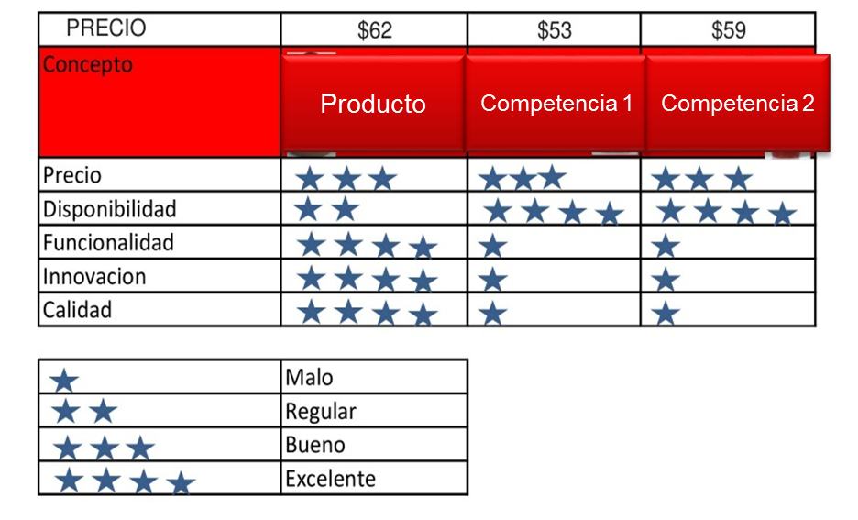
Competencia
Describir en bullets y en Matriz de Impacto
Quienes son tus competidores
Como te ubican tus clientes frente a tu competencia
Destaca tus fortalezas y las de tu competencia
Agrega fotos o logos y marcas

Slide 16
Alianzas estratégicas
Describir en bullets
Con Quienes haz hecho Alianzas
Cual ha sido el impacto de estas alianzas
Describe los términos generales de las alianzas
Sube foto de los logos o marcas de tus alianzas

Slide 17
Riesgos
Riesgo 1 Riesgo 2 Riesgo 3 | Mitigantes 1 Mitigantes 2 Mitigantes 3
Matriz de Riesgo | Magnitud del daño | Probabilidad de que ocurra | Impacto
Riesgo 1 | 3 | 1 | 3
Riesgo 2 | 3 | 1 | 3
Riesgo 3 | 3 | 2 | 6
<<Describir los aspectos claves de tu negocio que traen consigo riesgos y cual ha sido tu estrategia para mitigarlos>>
La escala es de 1 a 5 tanto en magnitud como en probabilidad

Slide 18
Análisis Financiero
Estados Financieros 2 últimos años y parciales del año*
Balance General anual
Flujo de Efectivo anual
Estado de Resultados anual
Relación Analítica de principales cuentas
Indicadores Financieros
a) Liquidez/prueba de acido
b) Periodo de Recuperación de Inversión
c) Rentabilidad sobre la inversión
d) Rentabilidad sobre el capital contable
e) Punto de Equilibrio
* Para el caso de proyectos para el Fondo Seed Capital no aplica.

Slide 19
Proyecciones Financieras
NOTA: FAVOR DE SUBIR LOS DATOS FINANCIEROS Y PROYECCIONES EN SISTEMA WWW.MAYANCAPITALFUND.COM
TIR:
VPN:
Punto de equilibrio:
Cifras expresadas en miles
Presentar las cifras a 5 años.
Mencionar ventas, costo y utilidad, como se muestra en la gráfica “Ejemplo”

Slide 20
Situación financiera proyectada
Punto Equilibrio
_________
TIR*
_____
Bullets generales que describan los supuestos utilizados para la proyección
Datos de los escenarios de proyección
Cual sería el valor estimado de venta en el momento de la salida del fondo

Slide 21
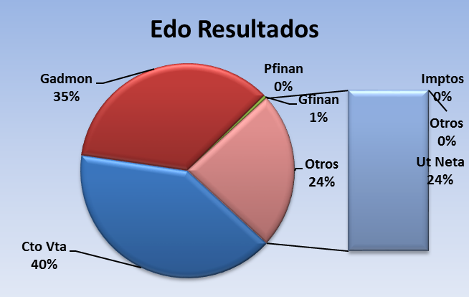
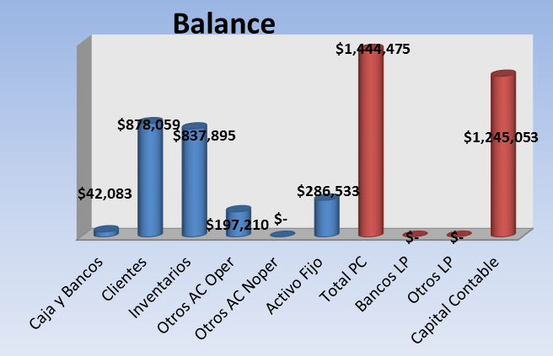
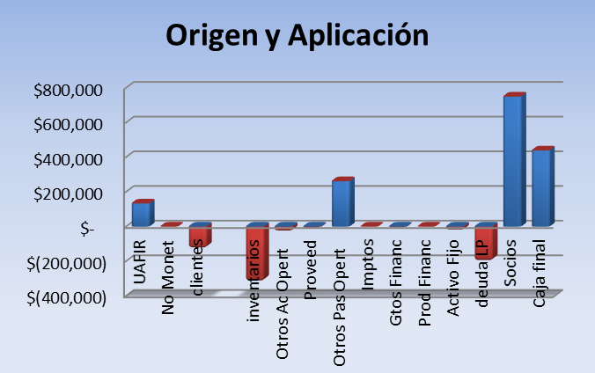
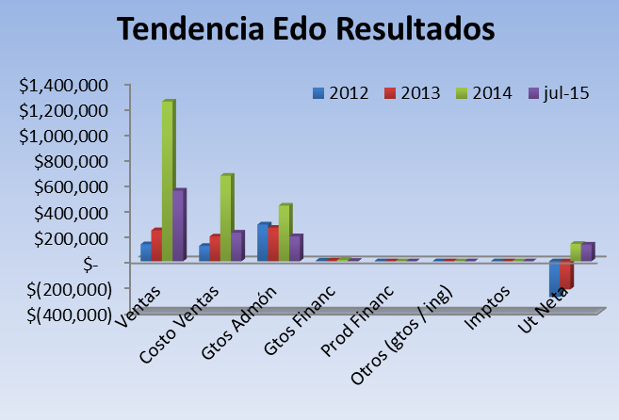
Aspectos financieros Relevantes

Slide 22
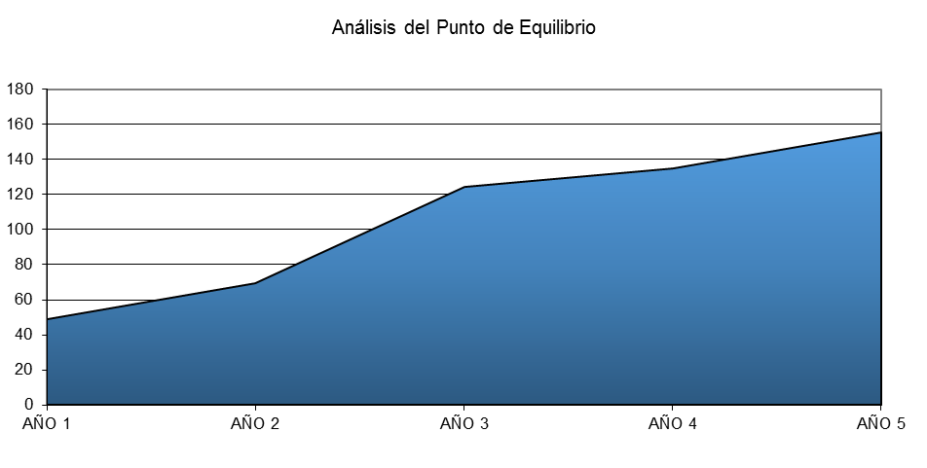
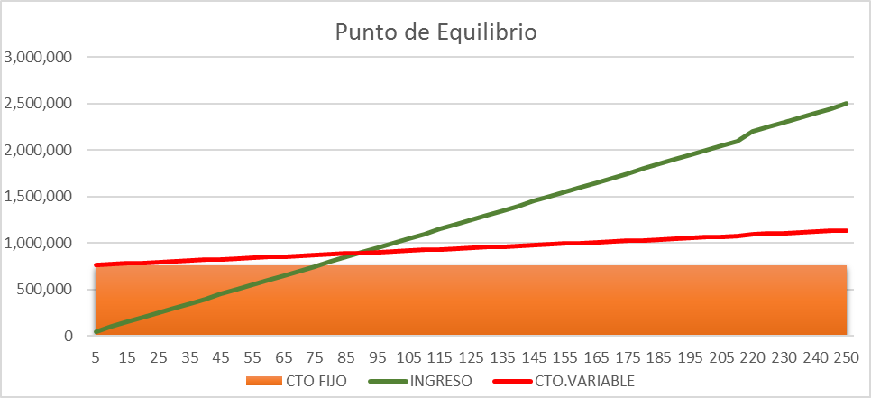
ANALISIS DEL PUNTO DE EQUILIBRIO
NOTA: EN NUESTRO SITIO WWW.MAYANCAPITALFUND.COM HAY UN MODULO DONDE PUEDES CONSTRUIR TU PLAN FINANCIERO Y GENERAR TODOS ESTOS DATOS
INCORPORAR ANALISIS
DE TENDENCIA DE UNIDADES
PARA SALIR EN EQUILIBRIO
INCORPORAR ANALISIS DE # DE UNIDADES MIN
PARA SALIR EN EQUILIBRIO

Slide 23
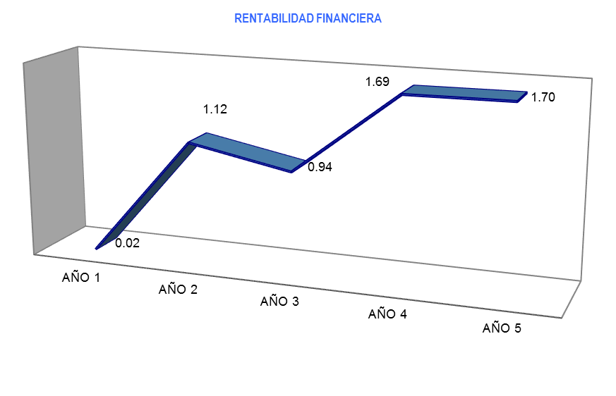
ANALISIS DE RENTABILIDAD
ANALISIS DE LA
RENTABILIDAD
SOBRE EL CAPITAL
ANALISIS DE LA
RENTABILIDAD
SOBRE LOS ACTIVOS

Slide 24
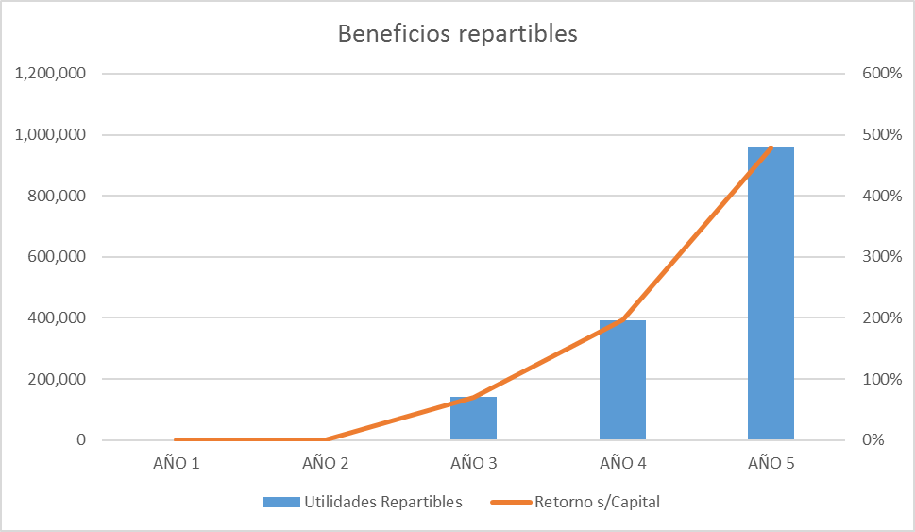
ANALISIS DE UTILIDADES RETENIDAS PARA REPARTIR
INCORPORAR ANALISIS DEL
% DE UTILIDADES QUE LE
DARIAN LA SALIDA AL FONDO
POR LA RECOMPRA

Slide 25
<< Nombre de la Empresa>>
<< Fecha>>
<<Logotipo>>

